Slide 1
بسم الله الرحمن الرحيم مادة العلوم الصف الثاني متوسط (الفصل الدراسي الثاني ) الوحدة الرابعة إعداد الأستاذ / صابر دخيل الله علي السيالي

Slide 2
الوحدة الرابعة
أجهزة جسم الإنسان-2
الفصل السابع
أجهزة الدعامة والحركة والاستجابة

Slide 3
الجلد والعضلات
الدرس الأول

Slide 4
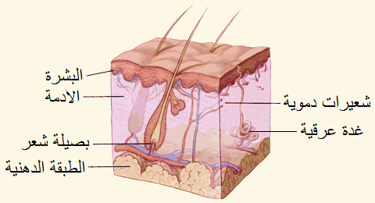
الجلد : أكبر الأعضاء الحسيه (علل؟)
لأن من خلاله يتم استقبال معظم المعلومات من البيئة المحيطة .
يتكون الجلد من ثلاث طبقات هي :
1- البشرة:الطبقة الخارجية وتتكون من خلابا ميته.
2- الأدمة : تحتوي الأوعية الدمويه والغدد العرقية .
3- الطبقة الدهنية:عازلة للجسم تختزن فيها الدهون.

Slide 5
الميلانين : مادة كيميائية تنتجها خلايا البشرة وتحمي الجلد من الأشعة وتكسبه لونه .
عندما يتعرض جسم الإنسان للأشعة فوق البنفسجية فإن إنتاج صبغة الميلانين تزداد فيصبح لون الجلد داكناً ، وبحسب كميتها يختلف لون الجلد من شخص لآخر .
كلما كان لون الجلد أفتح كانت قدرته على المقاومة والحماية أقل ، وكان أشد تأثراً بالحروق وأكثر عرضه للإصابة بالسرطان .

Slide 6
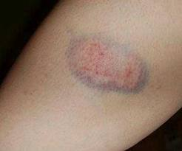
وظائف الجلد:
1- الحماية
2- الاستجابة
3- تصنيع فيتامين د .
4- تنظيم حرارة الجسم.
5- تخليص الجسم من الفضلات .
إصابات الجلد:
1 ـ الكدوم. 2 ـ الجروح. 3 ـ الخدوش . 4 ـ الحروق .
وظائف الغدد العرقية:
1- تنظيم حرارة الجسم.
2- تخليص الجسم من الفضلات .

Slide 7
سؤال ذهبي؟

Slide 8
وضح الدور الذي يقوم به العرق في درجة حرارة الجسم والتخلص من الفضلات؟
العرق يبرد الجسم ويخلصه من الفضلات ، وذلك كما يلي : عندما تتسع الأوعية الدموية تُفتح المسامات إلى الغدد العرقية فيُفرز العرق وتنتقل الطاقة الحرارية من الجسم إلى العرق على الجلد ، وعندما يتبخر العرق تُفقد الطاقة الحرارية ويبرد الجلد ، وبالإضافة إلى ذلك فإن الغدد العرقية تخرج الفضلات ( العرق ) الذي يحوي الماء والأملاح الزائدة عن الجسم .

Slide 9
ملحوظة :
عند تعرض الجلد للأشعة فوق البنفسجية فإنه يكوَن في الأدمة
(فيتامين د) الذي يساعد الجسم على امتصاص الكالسيوم من الأطعمة.

Slide 10
كيف تتكون الكدوم على الجلد ؟
تتحطم الأوعية الدموية الصغيرة تحت الجلد المتضرر فتتحطم كريات الدم الحمراء ويتحرر الهيموجلوبين الذي يتحطم إلى مكوناته الأساسية التي تُسمى الصبغة ( وهذه الصبغة هي التي تٌسبب ظهور اللون الأزرق والأحمر والأرجواني في منطقة الإصابة)

Slide 11
ما هي العضلة؟
العضلةهي : عضو قادر على الانقباض والانبساط ، ويوفر القوة اللازمة لتحريك العظام وأجزاء الجسم.
أنواع العضلات:
1- العضلات الإرادية :العضلات التي يمكنك التحكم فيها مثل عضلة اليد .
2-عضلات لا إرادية:العضلات التي لا يمكنك التحكم فيها مثل عضلة القلب .

Slide 12
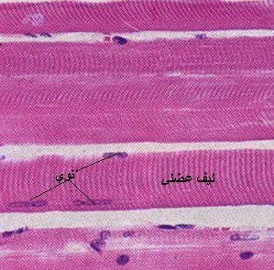
أنواع الأنسجة العضلية ؟
1 ـ العضلات الهيكلية.
2 ـ العضلات القلبية.
3 ـ العضلات الملساء.
العضلات الهيكلية ، هي : عضلات إرادية تعمل على تحريك العظام .
العضلات الهيكلية تُشكل الجزء الأكبر من كتلة العضلات وتتصل بالعظام بواسطة نسيج رابط يُسمى : الوتر.
العضلات الهيكلية يطلق عليها العضلات المخططة
الوتر : نسيج يربط بين العضلات والعظام
الشكل يوضح تخطيط لعضلة هيكلية

Slide 14
العضلات القلبية عضلات توجد في القلب ، وهي مخططة تشبه العضلات الهيكلية . ملاحظة : تنقبض العضلات القلبية 70 مرة في الدقيقة في الإنسان الحي.

Slide 15
العضلات الملساء: عضلات لا إرادية غير مخططة توجد في الأمعاء والمثانة والأوعية الدموية والأعضاء الداخلية الأخرى .

Slide 16
عندما تتحرك يعمل الهيكل العظمي والعضلات معا فيما يشبه عمل الآلة.
الآلة : هي أداة لانجاز العمل .
تعمل العضلات الهيكلية معاً على صورة أزواج فعندما تنقبض واحدة تنبسط الأخرى .
عضلات جسم الكائن الحي متحركة وليست ثابتة حيث يزداد حجم العضلات و يصغر وذلك اعتماداً على مدى استعمالها وتدريبها.
العضلات التي تمارس تمرينات منتظمة تكون أسرع استجابة للمؤثرات .
مثال توضيحي : أرجل لاعبي كرة القدم ضخمة وقوية بعكس الأشخاص الذين يجلسون لفترات طويلة يمارسون ألعاب الفيديو
تحتاج عضلات الجسم إلى الطاقة لتكون قادرة على الانقباض والانبساط

Slide 18
الواجب في دفتر الواجب /س1 و س2 وس3 ص 26

Slide 19
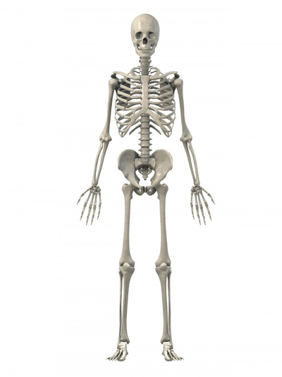
الجهاز الهيكلي والجهاز العصبي
الدرس الثاني

Slide 20
الجهاز الهيكلي :
هو عبارة عن جهاز يتكون من جميع العظام الموجودة في الجسم.
وظائفه :
1) الجهاز الهيكلي يعطي الجسم الشكل والدعامة . 2) العظام تحمي الأعضاء الداخلية . 3) العضلات الرئيسية تتصل بالعظام وتساعدها على الحركة 4) خلايا الدم تتكون في نخاع العديد من العظام . 5) تخزن فيه مركبات الكالسيوم والفسفور التي تكسب العظام صلابتها .

Slide 22
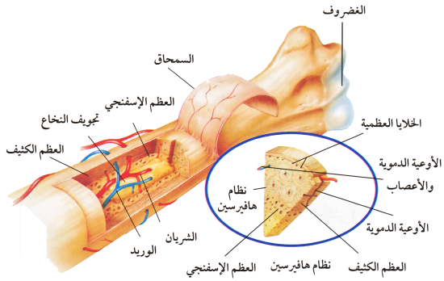
العظام ليست ملساء ، بل تحتوى على نتوءات ونهايات دائرية وثقوب وحفر صغيرة:
تركيب العظم :
1- الغضروف .
2-السمحاق .
3-العظم الكثيف .
4-العظم الأسفنجي .
5- تجويف العظم .

Slide 23
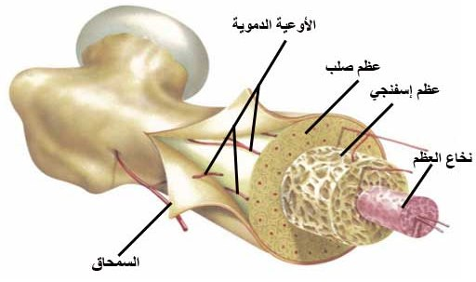
يتكون العظم من عدد من الأنسجة المختلفة وهي :
1- السمحاق:
غشاء صلب يغلف سطح العظم .
ما هي خصائص السمحاق؟
1- يحتوي على الأوعية الدموية التي تحمل الغذاء للعظم.
2- يحتوي على الأعصاب التي تصدر إشارات الألم .

Slide 24
2- العظم الكثيف :
لماذا يكسب العظم الكثيف صلابة للعظم؟
لأنه يحوي شبكه تترسب عليها أملاح الكالسيوم والفسفور.
3- العظم الأسفنجي :
لماذا العظم الأسفنجي يجعل العظم أخف وزناً ؟
لاحتوائه على مسامات .
سؤال ذهبي

Slide 26
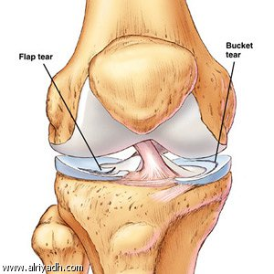
4- تجويف العظم :
يوجد في مركز العظم الطويل ، وهو فتحه كبيرة تٌملأ بنخاع العظم.
نخاع العظم جزء منه أصفر اللون علل؟
لأنه يحتوي على خلايا دهنية .،
وجزء منه أحمر اللون علل ؟
أحمر لأنه ينتج خلايا الدم الحمراء.
5- الغضروف:
طبقة ناعمة لزجة سميكة تٌغلف أطراف العظام .
خصائص الغضروف :
-1) مرن . -2) لا يحتوي على أوعية دموية ولا أملاحاً معدنية . -3) يعمل على امتصاص الصدمات . -4) يجعل الحركة أسهل بتقليل الاحتكاك الناتج عن حركة العظام .

Slide 27
الواجب في دفتر الواجب /س1 و وس3 ص 41

Slide 28
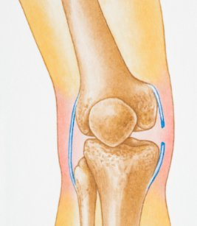
المفاصل
ما هو المفصل ؟
هو مكان التقاء عظمتين أو أكثر في الهيكل العظمي.
ترتبط العظام مع بعضها في المفصل بواسطة
الأربطة تثبت العظام في المفصل كما في مفصل الركبة
أنواع المفاصل:
مفاصل ثابتة و مفاصل متحركة.
أولا : المفاصل الثابتة:
هي مفاصل تسمح للعظام بالحركة قليلاً أو تكون ثابتة لا تتحرك
مثل : عظام الجمجمة والحوض
الأربطة .

Slide 29
مفاصل ثابتة

Slide 30
ثانيا : المفاصل المتحركة:
هي مفاصل تسمح للجسم بالقيام بمجموعة كبيرة من الحركات
أنواعها :
المحوري : مفصل يتحرك عن طريق دوران عظم داخل تجويف في عظم ثابت مثل : دوران الرأس .
الكروي : مفصل يتكون من عظم نهايته الكروية تلائم التجويف الكأسي في عظم آخر مثل: مفصل الكتف
الانزلاقي.
الرزي
الكروي
المحوري

Slide 31
المفصلي(الرزي) : مفصل يسمح بتحريك العظم إلى الأمام والخلف لكن حركته محدودة مقارنة بالمفصل الكروي مثل : مفصل الركبة ،و الأصابع.
الانزلاقي : مفصل يتحرك عن طريق انزلاق عظم فوق عظم آخر في أثناء تحركه للأمام والخلف مثل : مفاصل فقرات الظهر.

Slide 32
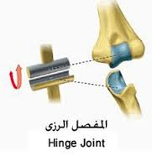
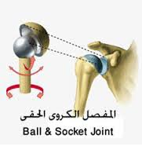
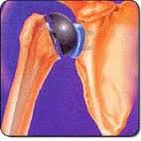
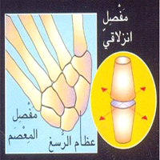
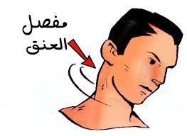
المفصل الكروي
المفصل الرزي (المفصلي)
مفصل انزلاقي
مفصل محوري

Slide 33
الواجب في دفتر الواجب / س2ص41

Slide 34
الاستجابة للمؤثرات ( المنبهات):
استجابة الجسم للمتغيرات التي تقع في البيئة المحيطة .
المؤثر (المنبه): التغيرات الداخلية أو الخارجية التي تتطلب استجابة من الجسم.
التغيرات الخارجية:
الصوت الضوء روائح الطعام درجة الحرارة
التغيرات الداخلية :
المواد الكيميائية (الهرمونات)

Slide 35
من أمثلة الاتزان الداخلي في الجسم :
. عملية تنظيم معدل التنفس.
. نبضات القلب.
. عملية الهضم .
أجهزة التنظيم :
أهميتها :
المحافظة على الاتزان الداخلي للجسم .
أمثلتها :
1-الجهاز العصبي .
2- الجهاز الهرموني.

Slide 36
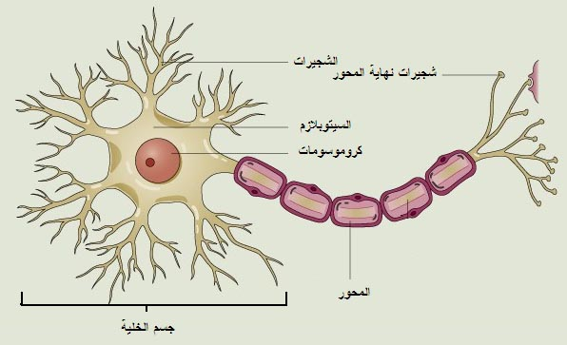
الخلايا العصبية هي : وحدة التركيب والوظيفة في الجهاز العصبي .
تركيبها :
1 ـ جسم الخلية .
2 ـ الشجيرات العصبية.
3ـ المحور الأسطواني.
وظيفتها :
نقل السيال العصبي في اتجاه واحد.

Slide 37
أنواعها :
1 ـ الخلايا الحسية: تستقبل المعلومات وترسلها إلى الدماغ والنخاع الشوكي .
2 ـ الخلايا الموصلة: تستقبل السيالات وتنقلها إلى الخلايا المحركة .
3 ـ الخلايا المحركة: تدفع السيالات من الدماغ والنخاع الشوكي إلى العضلات والغدد.

Slide 38
الشق التشابكي :
هو مسافة قصيرة تفصل بين كل عصبون والعصبون الذي يليه.
وظيفته :
نقل السيال العصبي من عصبون إلى عصبون آخر.
أقسام الجهاز العصبي :
1 ـ الجهاز العصبي المركزي.
2ـ الجهاز العصبي الطرفي.

Slide 39
اولا : الجهاز العصبي المركزي :
تركيبه:
1) الدماغ : مركز تنظيم جميع الأنشطة الحيوية في الجسم .
2) الحبل الشوكي : يتركب من حزمة من العصبونات .
ثانيا : الجهاز العصبي الطرفي:
مجموعة الأعصاب الموجودة خارج الجهاز العصبي المركزي وتعمل على ربط الدماغ والحبل الشوكي بأجزاء الجسم الأخرى
تركيبه :
1-الأعصاب الدماغية (12زوج)
2- الأعصاب الشوكية(31زوج)

Slide 40
أقسام الجهاز العصبي

Slide 41
أقسام الجهاز العصبي الطرفي :
1- الجهاز العصبي الجسمي : ينظم الأفعال الإرادية.
2- الجهاز العصبي الذاتي : ينظم الأفعال اللاإرادية.
رد الفعل المنعكس :
استجابة تلقائية غير إرادية سريعة للمنبه تصدر من الحبل الشوكي.
أهميته: يسمح للجسم بالاستجابة دون تفكير بالفعل الذي يجب أن يفعله وبذلك يقي الجسم مخاطر عديدة يومية .

Slide 42
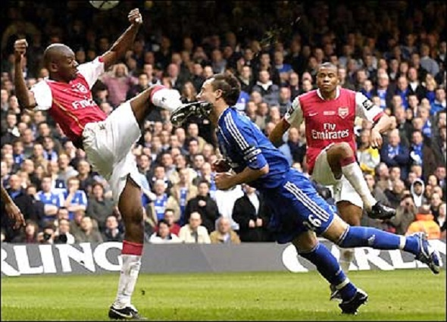
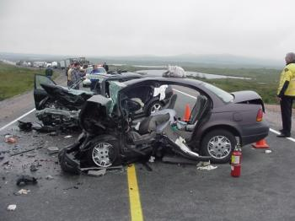
من طرق سلامة الجهاز العصبي ما يُسمى الحماية الطبيعية : • فيها يُحاط الحبل الشوكي بعظام الفقرات . • يحاط المخ بعظام الجمجمة
مخاطر إصابة الجهاز العصبي :
• التعرض لأي إصابة في الجزء الخلفي من الدماغ قد يسبب فقدان البصر . • التعرض لإصابة في الحبل الشوكي قد يسبب الشلل .
أسباب إصابة الجهاز العصبي :

Slide 43
الواجب في دفتر الواجب /س7 ص41

Slide 44
الحواس
أهميتها :
1- استقبال المنبهات .
2- تحويل المنبهات إلى سيال عصبي .
3- المحافظة على الاتزان الداخلي.
أمثلة المنبهات :
الضوء . الصوت . درجة الحرارة . الضغط .
يحتوي الجلد والأعضاء الداخلية على مستقبلات حسية تستجيب للمنبهات.

Slide 45
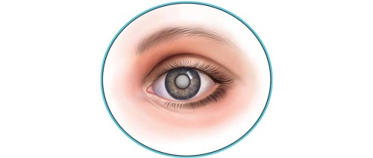
الإبصار
العضو المسؤول عن الإبصار هو : العين .
تركيب العين :
1) القرنية : مقطع شفاف في مقدمة العين
2) الشبكية : نسيج في مؤخرة العين يمتاز بحساسيته للطاقة الضوئية.
تركيب الشبكية:
العصي : تستجيب للضوء الباهت وتساعد على اكتشاف الشكل والحركه.
المخاريط :تستجيب للضوء اللامع والألوان.

Slide 46
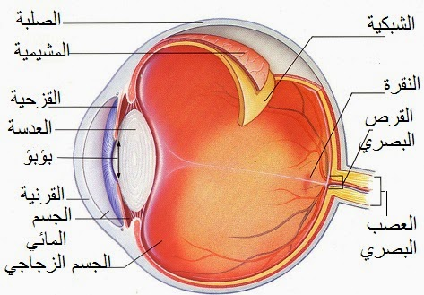
كيف نبصر ؟
يدخل الضوء إلى العين فينكسر خلال القرنية وينكسر مرة أخرى خلال عدسة العين ثم يتجمع على الشبكية فيتم الإبصار.

Slide 47
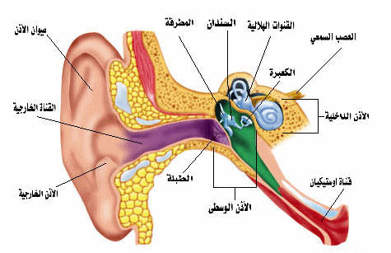
السمع والأذن
تتركب الأذن من :
1ـ الأذن الخارجية
2 ـ الأذن الوسطى
3 ـ الأذن الداخلية
أولا / الأذن الخارجية:
* تركيبها :
تشمل القناة السمعية وغشاء الطبلة .
* وظيفتها :
تستقبل الأذن الخارجية الموجات الصوتية ويهتز غشاء الطبلة فتنتقل الاهتزازات إلى الأذن الوسطى .

Slide 48
ثانيا : الأذن الوسطى: تتكون من ثلاثة عظام صغيرة هي:
1-المطرقة
2-السندان
3-الركاب
وظيفتها:
تنقل الاهتزازات إلى الإذن الداخلية.

Slide 49
ثالثا : الأذن الداخلية:
تشمل القوقعة والقنوات الهلالية والدهليز .
القوقعة: تشبه صدفة الحلزون وتُملأ بسائل .
عندما يهتز الركاب يهتز السائل داخل القوقعة فيتولد سيال عصبي ينتقل عبر العصب السمعي إلى الدماغ .
القنوات الهلالية والدهليز: توجد في قاعدتها الحويصلات والتي تحافظ على توازن الشخص وتحس بحركة الجسم.

Slide 50
سؤال ذهبي؟

Slide 51
عند سماع صوت تتحرك الخلايا الشعرية داخل القوقعة في الأذن الداخلية علل؟
بسبب اهتزاز السائل بداخلها نتيجة اهتزاز الركاب

Slide 52
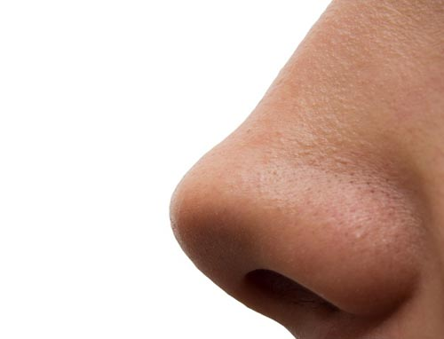
الشم
كيف نشم ؟
• تدخل جزئيات الطعام إلى تجويف الأنف فتذوب في المخاط وتنبه المستقبلات الشمية . • يتولد سيال عصبي ينتقل عبر العصب إلى الدماغ حيث يتم تفسير الرائحة .

Slide 53
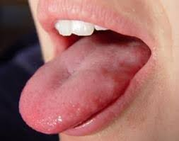
التذوق
• عن طريق البراعم الذوقية الموجودة على اللسان تُشكل مستقبلات التذوق الرئيسية.
• يتذوق اللسان الطعام الحلو والمالح والحامض والمر.
كيف نتذوق ؟ • تدخل جزئيات الطعام إلى تجويف الفم فتذوب في اللعاب وتنبه البراعم الذوقية . • يتولد سيال عصبي ينتقل عبر العصب إلى الدماغ حيث يتم التعرف على الطعم .

Slide 54
سؤال ذهبي؟

Slide 55
علل : حاستا الشم والتذوق مترابطتان ؟
لأنه عند دخول جزئيات الطعام إلى الفم تنتقل الرائحة إلى التجويف الأنفي فتنبه الخلايا الشمية فيتم الإحساس بطعم الطعام ورائحته .
علل : عند الإصابة بالزكام يبدو الطعام وكأنه لا طعم له (مر) ؟ .
لا تستطيع جزئيات الطعام الوصول إلى الخلايا الشمية فيبدو الطعام وكأنه لا طعم له .

Slide 56
تأثير بعض المواد في الجهاز العصبي:
الكحول: • تُحدث خللاً في وظائف الخلية العصبية عندما تصل إليها . • تبطئ أنشطة الجهاز العصبي وتضعف التحكم في العضلات والسيطرة عليها. • تضعف تركيز الذاكرة وتسبب تدمير خلايا الدماغ والكبد وإتلافها .

Slide 57
المنبهات :
مواد تٌسرع نشاطات الجهاز العصبي
المركزي .مثل الكفايين الموجود
في الشاي والقهوة والمشروبات الغازية .
تأثير الكفايين:
1- زيادة ضربات القلب واضطرابها .
2- الرعشة والأرق لدى بعض الأشخاص .
3- ينبه الكلى لإنتاج كميات أكبر من البول.

Slide 58
الواجب في دفتر الواجب /س6 و س8 وس9 ص 41

Slide 59
الفصل السابع الدرس الأول
1- قارن بين البشرة والأدمة.
٢. قارن بين أنواع الأنسجة العضلية الثلاثة.
٣. حدد الوظائف الرئيسة للجلد.
٤. حدد مظهر النسيج العضلي المكوِّن للقلب،وصفه.
٥. صف الدور الذي يلعبه الجلد في تنظيم درجة
حرارة الجسم.
٦. صف وظيفة العضلات.
1- البشرة طبقة رقيقة من الجلد تحتوي على الميلانين . الأدمة أسمك من البشرة وتقع تحتها مباشرة وتحتوي على العديد من الأوعية الدموية والأعصاب والغدد العرقية
2- الهيكلية ( إرادية ) والقلبية ( لا إرادية ) وتكون مخططة والملساء (لا إرادية ) وغير مخططة
3- الحماية وتنظيم درجة حرارة الجسم وإفراز العرق وتكوين فيتامين د ويعد الجلد بمثابة جهاز حسي
4- تكون العضلات القلبية مخططة
5- عندما يتعرق الجلد تنتقل الطاقة الحرارية من الجسم الى العرق فيمتص الحرارة ويبرد الجسم
6- الحركة

Slide 60
الفصل 7 تابع الدرس الاول
٧. صف كيف ترتبط العضلات مع العظام؟
٨. فسر كيف يساعد الجلد على منع إصابة الجسم بالأمراض؟
٩. فسر كيف يعمل تحرك كل من العضلات والعظام والمفاصل معًا لتحريك الجسم؟
١٠. صف طريقة واحدة يستطيع الأطباء من خلالها علاج الإصابات الحادة في الجلد، والناتجة عن الحروق أو الجروح أو العمليات.؟
١١. التفكير الناقد لماذا يكون الشخص المصاب بحروق متعددة وخطيرة عرضة للموت بسبب فقدان الماء؟
١٢. التفكير الناقد ماذا يحدث للعضلة التي في أعلى الذراع عندما تقوم بثنيه؟
7- أربطة سميكة من الأنسجة تسمى الأوتار تربط العضلات بالعظام
8- يمنع الجراثيم من دخول الجسم كما تفرز الغدد الموجودة فيه سوائل تعمل على تدمير البكتيريا
9- تمثل العظام عصى الرافعة والمفاصل نقطة الارتكاز أما انقباض العضلات وانبساطها فيشكلان القوة المطلوبة لتحريك الجسم
10- يمكن أن تنقل رقعة جلد من جزء آخر من جسم المصاب إلى المنطقة المصابة وأخيرا تصبح جزءا من الجلد المحيط بها
11- لان فقد الجلد الذي يمنع فقدان الماء
12- تنقبض العضلة الأمامية بينما تنبسط العضلة الخلفية

Slide 61
الفصل السابع الدرس الثاني
اختبر نفسك
١. عدّد الوظائف الخمس الرئيسة للجهاز الهيكلي في الإنسان.
٢. أعط أمثلة على المفاصل الثابتة.
٣. وضح أهمية الغضاريف في الجهاز الهيكلي.
٤. صف الأربطة ووظيفتها في الجهاز الهيكلي.
٥. ارسم أجزاء الخلية العصبية وصف وظيفة كل جزء.
٦. سمّ المستقبلات الحسية في العين والأنف والأذن.
1- إعطاء الشكل والدعم وحماية الأعضاء الداخلية وتوفير المكان الذي تستند اليها العضلات وإنتاج خلايا الدم وتخزين الأملاح المعدنية
2- الجمجمة والحوض
3- يوفر البطانة ويزود الأذن والأنف بالشكل
4- أربطة سميكة من من الأنسجة تحافظ على ثبات العظام في مكانها
5- انظر الشكل 15
6- العين : المخاريط والعصى ،الأذن : الخلايا الشعرية،الأنف: المستقبلات الشمية

Slide 62
الفصل 7 تابع الدرس الثاني
٧. قارن بين الجهاز العصبي المركزي والجهاز العصبي الطرفي.؟
٨. حدد دور اللعاب في عملية التذوق.؟
٩. وضح ما أهمية وجود مستقبِلات حسية للألم
والضغط في الأعضاء الداخلية؟
١٠. التفكير الناقد وضح لماذا يحذّر المريض من
التعامل مع الآلات أو الأدوات الخطرة
عند تناول بعض الأدوية؟
7- الجهاز العصبي المركزي – الدماغ والنخاع الشوكي . الجهاز العصبي الطرفي – الاعصاب الدماغية والشوكية
8- يذيب اللعاب الطعام مما يجعل البراعم الذوقية قادرة على تذوقه .
9- لأن المنبهات الداخلية تحذر الدماغ عند وجود خطأ ما . مما يجعل الجسم يستجيب ويحمي نفسه ويحافظ على اتزانه الداخلي
10- لأن هذه الأدوية تحتوي على مركبات تبطيء عمل الجهاز العصبي وتؤثر في الذاكرة والسيطرة على التحكم بالعضلات والتركيز مما قد يشكل خطورة على الشخص الذي يحمل الالات الثقيلة ويتعامل معها .

Slide 63
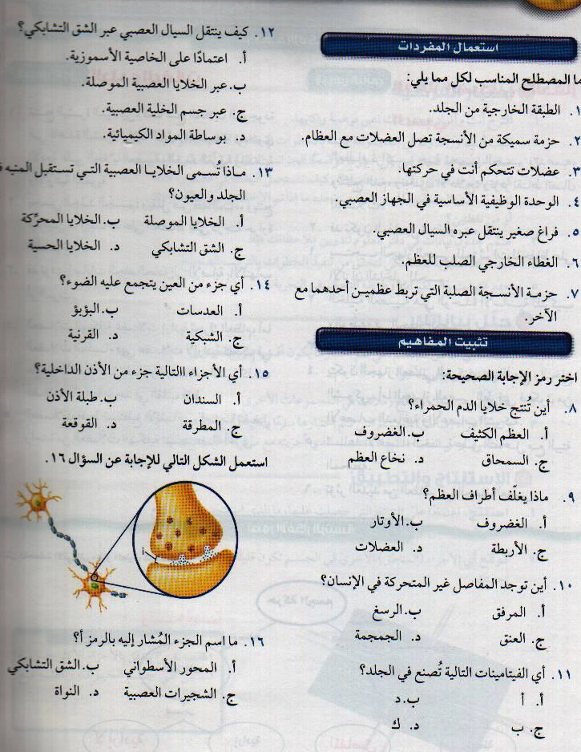
مراجعة الفصل السابع
1- البشرة
2- الأوتار
3- العضلات الإرادية
4- العصبونات
5- الشق التشابكي
6- السمحاق
7- الأربطة
8- د- نخاع العظم
9- أ- الغضروف
10- د- الجمجمة
11- جـ - فيتامين د
12- د- بواسطة المواد الكيميائية
13- د- الخلايا الحسية
14- جـ- - الشبكية
15- د- القوقعة
16- ب- الشق التشابكي

Slide 64
تابع مراجعة الفصل السابع
التفكير الناقد
١٧ استنتج لماذا تكن المفاصل في جمجمة الجنين مرنة،
وعند البالغين ملتحمة وغير متحركة؟
١٨ توقع ماذا يحدث إذا لم تكن الغدد العرقية في شخص ما
قادرة على إفراز العرق؟
١٩ قارن بين وظائف الأربطة والأوتار.
٢٠ كوّن فرضية. يحتوي الجسم على ثلاثة ملايين غدة عرقية.
فهل تتوزع بالتساوي على جميع أجزائه؟ وضح إجابتك.
٢١ استنتج إذا استطاع السيال العصبي التحرك داخل الخلية
العصبية ولم يستطع الانتقال إلى الخلي التالية، فما الذي
تستنتجه عن الخلية الأولى؟
٢٢ خريطة مفاهيمية انقل الخريطة المفاهيمية التالية إلى
دفترك، ثم أكملها بالتسلسل الصحيح للتراكيب التي ينتقل
خلالها الضوء في العين.
اكتب قائمة بالعوامل التي قد يدرسها الطبيب قبل اختبار
طريقة لإصلاح الجلد الذي تعرّض لحرق شديد.
17- تسهل المفاصل المتحركة عملية الولادة
18- لا تستطيع التخلص من الفضلات ولا المحافظة على درجة حرارة الجسم ثابتة
19- تحمل الأربطة العظام وتثبتها في المفاصل أما الاوتار تصل العضلات بالعظام
20- الغدد العرقية ليست موزعة بالتساوي
21- نستنتج من هذا أنها قد تكون فقيرة من حيث النوافل العصبية الكيميائية التي تفرزها نهاية المحور
22- القرنية – القزحية – العدسة – الشبكية – السيال العصبي

Slide 65
عزيزي الطالب /
هذا العمل كلفني الكثير من الوقت والجهد وكل ما أتمناه
أن أرى ثماره في نجاحك بتفوق.
اسأل الله أن يكون هذا العمل خالصا لوجهه الكريم.
معد ومنفذ هذا العمل :
أ. صابر دخيل الله علي السيالي
معلم مادة العلوم بمتوسطة أبي دجانة بمكة المكرمة
حساب خاص للمادة :
sabir_511 @

Slide 66
الوحدة الرابعة
أجهزة جسم الإنسان-2
الفصل الثامن
التنظيم والتكاثر

Slide 67
جهاز الغدد الصماء والتكاثر
الدرس الثاني

Slide 68
أجهزة التنظيم والسيطرة في جسم الإنسان :
1- الجهاز العصبي:
يرسل سيالات عصبية سريعة من وإلى الدماغ وتكون الاستجابة سريعة .
2- الجهاز الهرموني ( الغدد الصماء):
يرسل رسائل كيميائية عبر الدم تؤثر في خلايا محددة (الهدف)وتكون الاستجابة غير سريعة .
الهرمونات :
رسائل كيميائية تنتج من الغدد الصماء وتؤثر في خلايا محددة (الهدف).
العضلات تستجيب لهذه الرسائل فتغير من نشاطها ،وبالتالي يشعر الإنسان مثل شعوره بالجوع والعطش.
النسيج الهدف : يوجد عادة بعيدا عن الغدد الصماء التي تفرز الهرمون.
أهمية الهرمون :
1- التأثير في خلايا محددة.
2- تسريع أو إبطاء الأنشطة الخلوية.

Slide 69
هناك نوعين من الغدد هما :
1- غدد قنوية : تصب إفرازاتها في الجسم عن طريق أنبوب صغير يسمى قناة مثل : الغدد العرقية والغدد اللعابية.
2- غدد غير قنوية (صماء): تصب إفرازاتها في الدم مباشرة مثل : الغدد النخامية والغدد الدرقية.
وظائف الغدد الصماء:
1- تنظيم البيئة الداخلية في الجسم.
2- تشجيع النمو.
3- التكيف مع الضغط النفسي.
4- تنظيم عمل جهاز الدوران والهضم.

Slide 70
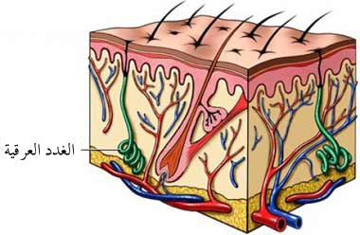
غدد قنوية

Slide 71
غدد صماء

Slide 72
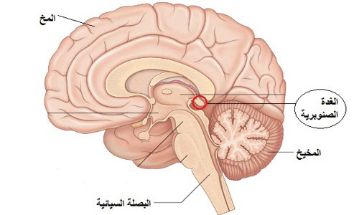
تركيب الجهاز الهرموني ( جهاز الغدد الصماء ):
1 ـ الغدد الصنوبرية :
توجد داخل الدماغ وتنتج هرمون الميلاتونين .سميت صنوبريه لانها تشبه مخروط الصنوبر الصغير .
ماهي أهمية هرمون الميلاتونين؟
يقوم بتنظيم نمط النوم والاستيقاظ لدى الإنسان.
سؤال ذهبي

Slide 73
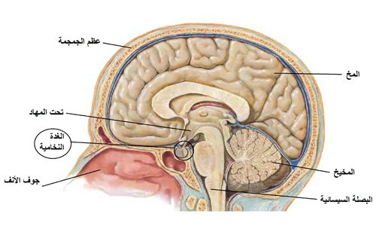
2ـ الغدد النخامية : هي بحجم حبة البازلاء وهي أهم الغدد الصماء في جسم الإنسان .
• مكان وجودها :
تتصل بمنطقة تحت المهاد في الدماغ .
• وظيفتها :
أ‌- تسيطر على نشاطات الغدد الصماء الأخرى . ب‌- تقوم بإنتاج هرمون يؤثر في أنشطة الجسم ، مثل : النمو والتكاثر.

Slide 74
سؤال ذهبي؟

Slide 75
تعتبر الغدة النخامية أهم الغدد الصماء في جسم الإنسان (علل)
لسيطرتها على معظم النشاطات الحيوية في الجسم

Slide 76
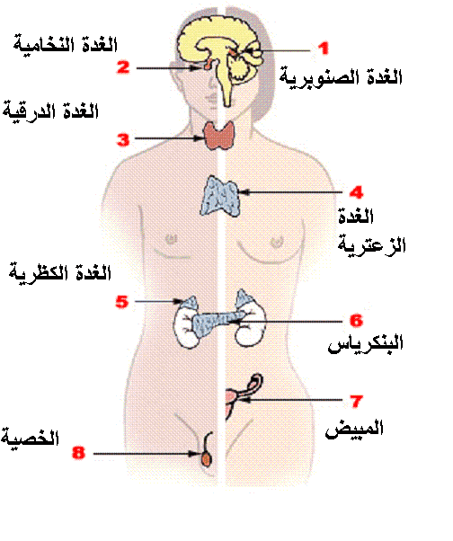
3ـ الغدد الزعترية: • مكان وجودها : توجد في الجزء العلوي من الصدر خلف عظمة القص . • وظيفتها : تقوم بإنتاج هرمونات تحفز تصنيع خلايا تقاوم الالتهاب ( مناعة الجسم).
4ـ الخصيتان:
هما عضوا التكاثر في الذكور
• توجد في الذكور فقط .
• تقوم بإنتاج هرمون التستوستيرون .

Slide 77
سؤال ذهبي؟

Slide 78
ماهي وظيفة هرمون التستوستيرون ؟
1) -التحكم في الصفات الجنسية الذكرية
-2) إنتاج الحيوانات المنوية .

Slide 79
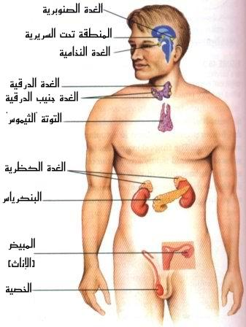
5 ـ الغدد الدرقية :
غنية بالأوعية الدموية.
• مكان وجودها :
تحت البلعوم .
• وظيفتها :
تقوم بإنتاج هرمون ينظم معدل عمليات الأيض .
تعزز النمو الطبيعي للجهاز العصبي .

Slide 80
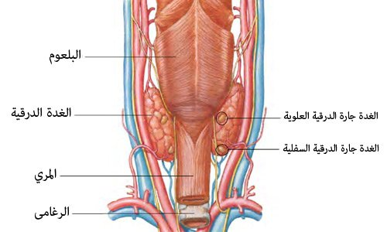
6ـ الغدد الجار درقية :
•مكان وجودها :
تتصل بالغدد الدرقية من الخلف .
• وظيفتها : أ‌- تنظيم مستوى أيونات الكالسيوم في الجسم . ب‌- تساعد في انقباض العضلات ونقل السيالات العصبية

Slide 81
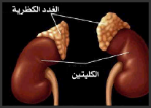
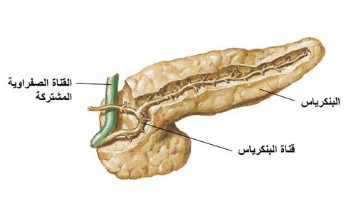
7 ـ الغدد الكظرية :
• مكان وجودها :
توجد فوق الكلية مباشرة .
•وظيفتها :
تنتج هرمونات تقوم بما يلي :
تكيف الجسم مع الحالات الطارئة .
ب‌- المحافظة على مستوى السكر في الدم .
8 ـ البنكرياس :
تنتشر بداخلها مئات الأنسجة الصماء تٌسمى( جزرلانجرهانز (
• مكان وجوده :
خلف وأسفل المعدة .
• وظيفتها :
إفراز هرمونات تقوم بتنظيم مستوى السكر في الدم .

Slide 82
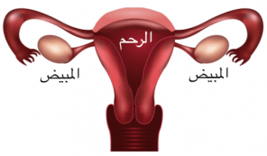
9 ـ المبايض :
• مكان وجودها :
داخل التجويف الحوضي
عند الأنثى
• وظيفتها :
تقوم بإنتاج الهرمونات الجنسية الأنثوية الإستروجين والبروجسترون.

Slide 83
سؤال ذهبي؟

Slide 84
ما هي أهمية الهرمونات الجنسية الأنثوية الإستروجين والبروجسترون.؟
1‌- إنتاج البويضات.
2‌- الصفات الجنسية الأنثوية .

Slide 85
الواجب في دفتر الواجب /س1, س2 ص 62

Slide 86
نظام التغذية الراجعة السلبي:
طريقة عمله : يقوم هذا النظام في التحكم في كمية الهرمونات التي تفرزها الغدد الصماء ويكون ذلك عن طريق إرسال رسائل كيميائية تدور في حلقة .
* أهميته :
يقوم هذا النظام بتنظيم مستوى الهرمونات في الجسم
* تأثير هذا النظام على نسبة الجلوكوز في الدم: • عند القيام بتناول الوجبة الغذائية يُهضم في الأمعاء . • تقوم الأمعاء بامتصاص الجلوكوز ( السكر ) ثم تقوم بنقله عبر الأوعية الدموية ، مما يؤدي إلى ارتفاع مستوى السكر في الدم . • يقوم البنكرياس بإفراز هرمون الأنسولين . • يقوم هرمون الأنسولين بنقل الجلوكوز من الدم إلى الكبد والأنسجة الأخرى ، مثل : العضلات
. * النتيجة : يقل مستوى الجلوكوز في الدم فيصبح في المستوى الطبيعي ( في حالة اتزان ).

Slide 87
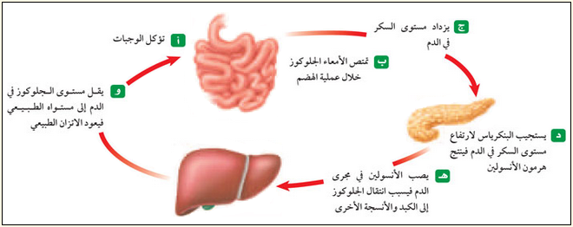
نظام التغذية الراجعة السلبي:

Slide 88
الواجب في دفتر الواجب /س3 ص 62

Slide 89
التكاثر وجهاز الغدد الصماء

Slide 90
التكاثر:
عملية إنتاج أفراد جديدة من نفس النوع وهي عملية مستمرة تحافظ على بقاء الحياة على الأرض واستمرارها .
دور الهرمونات في الجهاز التناسلي :
تقوم الهرمونات بدور أساسي في تنظيم عمل الأجهزة التناسلية ، مثل :
1- هرمون البروجسترون و الإستروجبن : حيث يقومان بإنتاج الهرمونات الجنسية الأنثوية ، وتنبه المبيض لإنتاج البويضات وتساعد على نمو الثدي .
2-هرمون التستوستيرون : يقوم بإنتاج الهرمونات الجنسية الذكرية ،وتساعد على نمو شعر الوجه وتنبيه الخصيتين لإنتاج الحيوانات المنوية .
الحيوانات المنوية والبويضات تنقل المادة الوراثية من جيل إلى جيل آخر.

Slide 91
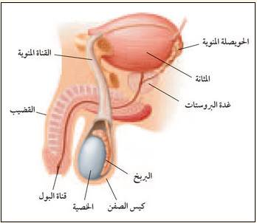
الجهاز التناسلي الذكري:
يقوم بعملية التكاثر ويتكون من :
أ- أعضاء خارجية وهي:
1 ـ كيس الصفن : يحوي الخصيتين ويقوم بحمايتها.
2 ـ القضيب.
وظيفة الخصيتان عند البلوغ :
1- إنتاج هرمون التستوستيرون . 2- إنتاج الحيوانات المنوية .
ب – أعضاء داخلية وهي :
1ـ القناة المنوية : تقوم بنقل الحيوانات المنوية إلى الحوصلة المنوية . 2ـ الحوصلة المنوية : تقوم بتوفير السائل المنوي لتغذية الحيوانات المنوية. 3- الإحليل : قناة تقوم بنقل البول أو السائل المنوي إلى خارج الجسم .

Slide 92
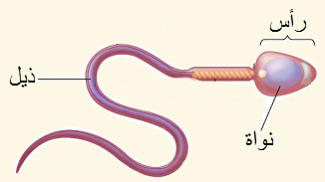
الحيوان المنوي )الخلية التناسلية الذكرية):
مكوناته : 1) الرأس : ويوجد به المادة الوراثية داخل النواة. 2) الذيل : يقوم بتحريك الحيوان المنوي .
السائل المنوي : خليط من الحيوانات المنوية والسائل معا.

Slide 93
سؤال ذهبي؟

Slide 94
درجة حرارة الخصيتين اقل من درجة حرارة الجسم (علل)؟
لأن الخصيتين تقع خارج جسم الإنسان مما يساعدها على إنتاج حيوانات منوية كثيرة .
السائل المنوي والبول لا يختلطان مع بعضها البعض في الإحليل (علل)؟
بسبب وجود عضلات خلف المثانة تمنع البول من الخروج أثناء خروج السائل المنوي.

Slide 95
الجهاز التناسلي الأنثوي:
معظم أعضاء الجهاز التناسلي الأنثوي توجد داخل جسم الأنثى.
* تركيبه :
1 ـ المبيضان :
حجمها مثل حبة اللوز تعمل على إنتاج البويضات .
2- قناتا البيض (قناتا فالوب ) : تعمل على تحريك البويضة إلى الرحم بواسطة الأهداب .
3-الرحم : هو كيس عضلي كمثري الشكل له جدار سميك وفيه تتطور البويضة المخصبة لنمو الجنين فيها .
4-المهبل : هو أنبوب عضلي يصل بين عنق الرحم وخارج الجسم ويخرج المولود من خلاله . لذلك يسمى المهبل قناة الولادة.
البويضة :
هي الخلية التناسلية الأنثوية .ويتم إخصابها في قناة البيض عن طريق حيوان منوي واحد.

Slide 96
الجهاز التناسلي الأنثوي

Slide 97
الواجب في دفتر الواجب /س5, س6 ص 62

Slide 98
دورة الحيض :
التغيرات التي تحدث في الجهاز التناسلي الأنثوي وتكون مدتها حوالي 28 يوم.
التغيرات الناتجه عنها :
1- تنضج البويضة.
2- تحضير الرحم لاستقبال البويضة .
3- إنتاج الهرمونات الجنسية الأنثوية.
4- الحيض.
أثر عدم تخصيب البويضة :
1- يقلل مستوى الهرمونات .
2- يبدأ طور الطمث من جديد.
3- تتمزق بطانة الرحم .
الهرمونات تسيطر على الدورة الشهرية.

Slide 99
التغيرات الشهرية في الجهاز التناسلي الأنثوي :
الطور الأول :
يتدفق الدم المحتوي على الخلايا التي زادت من سمك بطانة الرحم وتكون مدته من 4 إلى 6 أيام.
الطور الثاني :
الهرمونات تزيد من سمك الرحم وتحدث فيه عملية الإباضة والتلقيح .
الإباضة تحدث في اليوم 14 من بداية الدورة الشهرية وإذا لم تلقح البيضة بعد خروجها من المبيض فإنها تتحطم .
الطور الثالث :
تصل البويضه الملقحة إلى الرحم فيقوم بحماية الجنين ودعمه وتغذيته .

Slide 100
سؤال ذهبي؟

Slide 101
ما المقصود بسن اليأس ؟
هو سن توقف الدورة الشهرية عند المرأة .
في أي سن تبدأ الدورة الشهرية عند الأنثى وفي أي سن تتوقف ؟
تبدأ في سن 9 إلى 13 سنه .
تتوقف في سن 45 إلى 65 سنة .

Slide 102
الواجب في دفتر الواجب /س7 ص 62

Slide 103
مراحل حياة الإنسان
الدرس الثاني

Slide 104
الإخصاب :
هو اتحاد الحيوان المنوي بالبويضة لتكوين الزيجوت (اللاقحة).
حدوثه : يحدث في قناة المبيض في الأنثى .
مراحله :
1- يصل إلى المهبل في الجهاز التناسلي الأنثوي ما بين 200 ـ 300 مليون حيوان منوي.
2- يقوم المهبل بإفراز مواد كيميائية تعمل على حدوث تغيرات في غشاء الحيوان المنوي لتصبح قادرة على تلقيح البويضة .
3-أول حيوان منوي يصب للبويضة يفرز إنزيمات من تركيب كيسي الشكل في رأس الحيوان المنوي يؤثر على غشاء البويضة مما يسهل اختراقها ودخول رأس الحيوان المنوي البويضة ليخصبها .
الزيجوت: هو خلية ناتجة عن اتحاد الحيوان المنوي مع البويضة.
تمر البويضة المخصبة (الزيجوت) بسلسلة من الانقسامات .

Slide 105
تحدث عملية الإخصاب في قناة المبيض

Slide 106
سؤال ذهبي؟

Slide 107
لا يمكن أن يلقح البويضة إلا حيوان منوي واحد . (علل)
لأنه يحدث تغيرات في غشاء البويضة تمنع دخول حيوانات منوية أخرى .

Slide 108
الواجب في دفتر الواجب /س1, ص 71

Slide 109
التوائم:
أنواع التوائم :
1-التوائم المتماثلة : تتكون هذه التوائم من نمو بويضة واحدة مخصبة بحيوان منوي واحد ، ثم تنقسم البويضة المخصبة إلى خليتين منفصلتين .
2-التوائم غير المتماثلة : تتكون هذه التوائم من نمو بويضتين مختلفتين خُصبتا بحيوانين منويين مختلفين .
3- التوائم المتعددة :
إنتاج 3 بويضات أو أكثر وإخصابهم .

Slide 110
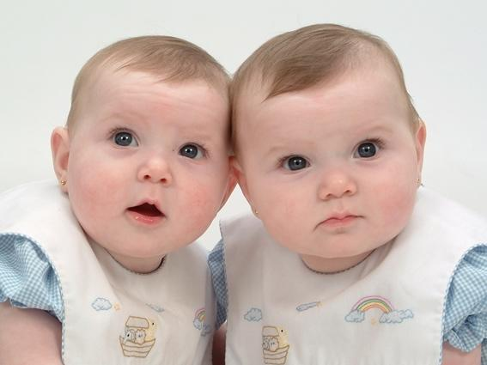
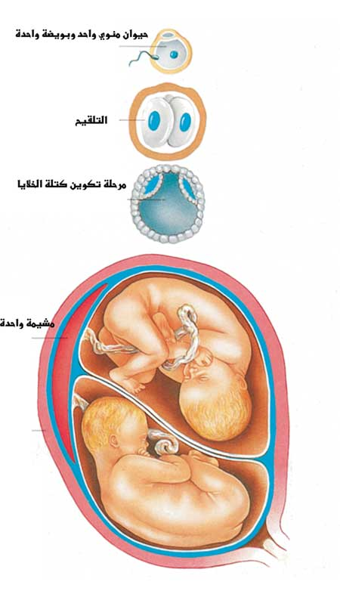
توائم متماثلة

Slide 111
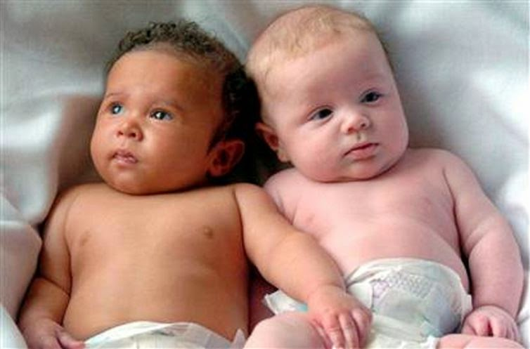
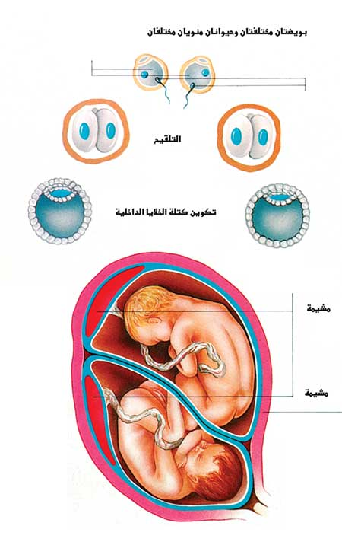
توائم غير متماثلة

Slide 112
سؤال ذهبي؟

Slide 113
التوائم المتماثلة قد تكون ذكرين أو أنثيين فقط (علل)؟
لأنهما نتجا من تطور خليتين لهما نفس المادة الوراثية .
التوائم غير المتماثلة قد تكون ذكرين أو أنثيين أو ذكرا وأنثى (علل)؟
لأنهما تكونا من بويضتين مختلفتين خصبت كل منهما على حدة .

Slide 114
النمو الجنيني:
بعد حدوث عملية الإخصاب تنتقل البويضة المخصبة خلال قناة البيض إلى الرحم .
تنقسم البويضة المخصبة وتكون كرة من الخلايا .
بعد مرور 7 أيام تلتصق البويضة المخصبة بجدار الرحم الذي يكون قد زاد سمكه وتهيأ لاستقبال الجنين .
يستمر الجنين في النمو والتطور خلال تسعة شهور إلى أن يلد الطفل.
الحمل :هو الفترة الواقعة بين إخصاب البويضة حتى حدوث عملية الولادة.
المراحل الجنينية الأولى : المرحلة التي تكون فيها البويضة المخصبة متصلة بجدار الرحم .

Slide 116
مراحل الحمل :
أولاً : المرحلة الجنينية الأولى:
1 ـ يحصل الجنين على غذائية من سائل الرحم ومن ثم من المشيمة التي تتكون من أنسجة الرحم .
2 ـ يتصل الجنين بالمشيمة بواسطة الحبل السري .
3 ـ يحصل الجنين على الغذاء و الأكسجين والتخلص من الفضلات عبر الحبل السري من المشيمة التي تحتوي على الأوعية الدموية .
4 ـ تنتقل إلى الجنين معظم المواد من الأم ، مثل : العقاقير والسموم والمخلوقات الممرضة .

Slide 117
5- في الأسبوع الثالث يتشكل غشاء الكيس الأمنيوني ( الرهلي ) حول الجنين ويكون مملوءاً بسائل الأمنيون الذي يعمل كوسادة للجنين ويخزن الغذاء والفضلات .
6 ـ خلال أول شهرين ( الأسبوع الرابع ) تتكون الأعضاء الرئيسية للجنين ويبدأ القلب بالنبض .
7 ـ في الأسبوع الخامس يظهر رأس الجنين وفيه العينان والأنف والفم.
8 ـ في الأسبوعين السادس والسابع تتشكل أصابع اليدين والقدمين.

Slide 118
ثانيا ً : المراحل الجنينية المتأخرة (طور الجنين) :
بعد مرور شهرين على الحمل .
1-أعضاء الجسم تكونت .
2-في الشهر الثالث طول الجنين من 8 إلى 9 سم وقد تشعر الأم بحركته ويستطيع مص أصبعه .
3- في الشهر الرابع يمكن تحديد جنس الجنين ( ذكر أو أنثي ( من خلال فحص الأشعة فوق الصوتية.
4- في نهاية الشهر السابع طوله يصل 30 إلى 38 سم ، ويتراكم الدهن تحت الجلد.
5-في الشهر التاسع يستدير رأس الجنين إلى أسفل الرحم استعداداً للولادة وطوله يصل إلى 50 سم ووزنه ما بين 2.5 إلى 3.5 كجم .

Slide 120
الواجب في دفتر الواجب /س2 ص 71

Slide 121
عملية الولادة :
1- تبدأ عملية الولادة بالطلق ( المخاض (
الطلق(المخاض) هو : عملية انقباض عضلات الرحم .
2- مع استمرار الانقباض المتكرر يتمزق الكيس الرهلي (الأمنيوني) ويخرج السائل منه.
3- يتسع عنق الرحم باستمرار نتيجة تكرار انقباض عضلات الرحم ويخرج الجنين عبر المهبل إلى الخارج ( الولادة (
4- بعد خروج رأس الجنين تزال السوائل من الأنف والفم.
5- المشيمة تخرج خلال ساعة بعد الولادة.
الولادة القيصرية :
يتم فيها إحداث جرح عبر جدار بطن الأم ثم جدار الرحم ليستخرج منه الجنين .

Slide 122
* ملحوظة: 1) بعد ولادة المولود يتم وضع ملقطان في مكانين مختلفين من الحبل السري ثم يقطع بينهما . 2) يسمى مكان اتصال الحبل السري بالجنين بالسرة .

Slide 125
سؤال ذهبي؟

Slide 126
تفحص الأم أثناء عبور الجنين قناة الولادة (علل) ؟
للتأكد من عدم التفاف الحبل السري حول عنق الجنين .
إجراء عملية قيصرية لاستخراج الجنين (علل)؟
لصعوبة خروج الجنين من قناة الولادة بسبب صغر حجم حوض الأم أو عدم دوران رأس الطفل للوضع الصحيح
المولود يبكى عند خروجه من الرحم (علل)؟
بسبب دخول الهواء للرئتين .

Slide 127
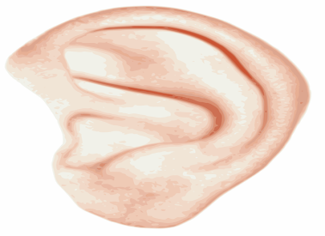
همسةهمسه

Slide 128
الواجب في دفتر الواجب /س3 ص 71

Slide 129
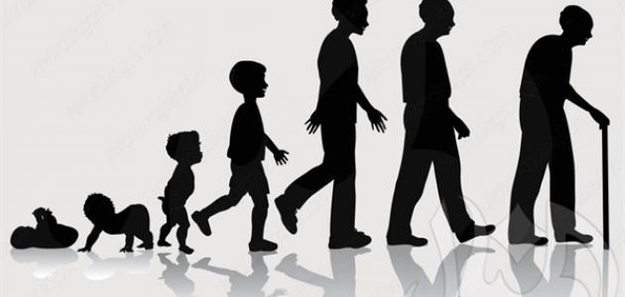
مراحل الحياة بعد الولادة

Slide 130
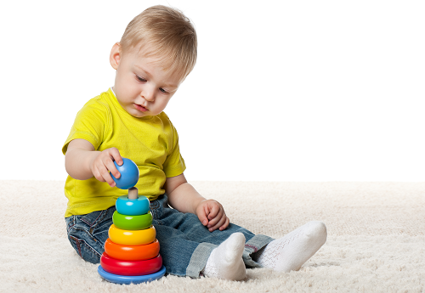
أولاً : الطفولة المبكرة:
مدتها الزمنية : بعد الولادة وتمتد إلى 18 شهراً .
ما يحدث فيها :
1-يٌظهر المولود تطوراً سريعاً للجهاز العضلي والجهاز العصبي.
2-يتضاعف وزنه ثلاث مرات
3-يحتاج المولود للرعاية.

Slide 131
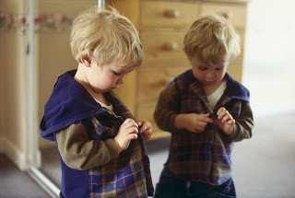
ثانياً : الطفولة
مدتها الزمنية :
من 18 شهر إلى البلوغ ( 12 سنة (
ما يحدث فيها : 1) يكون النمو فيها سريعاً . 2) في سن 2 ـ 3 سنوات يتحكم الطفل في البول ولإخراج والقدرة على النطق . 3) في سن الرابعة القدرة على ارتداء الملابس وخلعها . 4) في سن الخامسة يكون لديه القدرة على تعلم القراءة . 5) في سن السادسة يفقد بعض صفات الطفولة المظهرية . 6) يزداد النمو العقلي والعضلي .

Slide 132
ثالثاً : المراهقة :
يحدث في هذه المرحلة البلوغ الجنسي ويكون الشخص قادر على التكاثر الجنسي وتظهر عليه بعض التغيرات :
في الذكور(تكون ما بين 13 ـ 16 سنة ) تبدأ خشونة الصوت ويزداد نمو العضلات ويظهر الشعر في الوجه.
في الإناث ( تكون ما بين 9 ـ 13 سنة .(
يزداد حجم الثديين ويتكون النسيج الدهني تحت الجلد ويظهر الشعر في مناطق محددة من الجسم .

Slide 133
رابعاً : مرحلة الشباب :
مدتها الزمنية : من 18 سنة إلى 45 سنة
فيها يتوقف النمو للعضلات والهيكل العظمي .
خامسا : مرحلة متوسط العمر:
مدتها الزمنية : من 45 سنة إلى 60 سنة
حيث تبدأ القوة في التناقص وتقل فاعلية أجهزة الجسم .
سادساً : الشيخوخة:
مدتها الزمنية : فوق 60 سنة .
تبدأ أجهزة الجسم في الهبوط وتفقد الأنسجة الرابطة والعضلات والمفاصل مرونتها
تصبح العظام هشة ويضعف البصر والسمع والقلب والرئتين .

Slide 134
الواجب في دفتر الواجب /س4 ص 71

Slide 135
الفصل الثامن الدرس الأول
1-- تنظم الهرمونات بعض الأنشطة الخلوية
2- البنكرياس ، البنكرياس يفرز هرمون الأنسولين لتنظيم مستوى الجلوكوز في الدم
3- يقوم هذا النظام في التحكم في كمية الهرمونات التي تفرزها الغدد الصماء ويكون ذلك عن طريق إرسال رسائل كيميائية تدور في حلقة
4- السماح بحدوث سلسلة من الأحداث تؤدي الى ولادة الطفل
5- الخصيتين – القناة المنوية التي تلتف حول المثانة – الحوصلة المنوية – الاحليل
6- إنتاج الخلايا الجنسية :الانثى-المبايض داخل الجسم ،
الذكر –الخصيتين في كيس الصفن خارج الجسم،حركة الخلايا الجنسية :الأنثى-البويضات تتحرر من المبايض فتنتقل الى الرحم عبر قناة البيض ، الذكر-تسبح الحيوانات المنوية من الخصيتين ثم من خلال القناة المنوية ثم الى الاحليل
7- الطور الاول :يبدأ تدفق الدم ،الطور الثاني : يزداد سمك بطانة الرحم، تحدث عملية الاباضة، الطور الثالث : استمرار عملية زيادة سمك بطانة الرحم فإذا وصلت البويضة الملقحة الرحم يكون جاهزا لحماية الجنين ودعمه وتغذيته أما اذا لم تلقح البويضة فإن بطانة الرحم تبدأ في التحطم
اختبر نفسك:
1. وضح وظيفة الهرمونات في الجسم.
2- اختر إحدى الغدد الصماء وصف كيف تعمل.
3- صف نظام التغذية الراجعة السلبي؟
4-حدّد الوظيفة الرئيسة للجهاز التناسلي الذكري والأنثوي؟
5. وضح حركة الحيوان المنوي عبر الجهاز التناسلي الذكري.؟
6. قارن بين الأعضاء والتراكيب الرئيسة للجهازالتناسلي الأنثوي والذكري.؟
7. تتبع مراحل الدورة الشهرية باستخدام الرسوم التوضيحية.

Slide 136
8. التفكير الناقد الجلوكوز ضروري خلال عملية
التنفس الخلوي، لإنتاج الطاقة داخل الخلايا. كيف
يؤثر نقص هرمون الأنسولين في هذه العملية؟
8-لماذا تحتاج المرأة إلى كميات أكبر من الحديد في وجباتها الغذائية مقارنة بالرجل؟
9- توقع لماذا يُعدّ جهاز الدوران آلية جيدة لنقل الهرمونات في الجسم؟
10-ابحث عن الطرائق الحديثة لمعالجة اختلافات النمو من خلال عمل الغدة النخامية. واكتب فقرة مختصرة عن نتائج بحثك في دفتر العلوم.
11- طلب العملية تنضج بويضة واحدة عادة كل شهر خلال الفترة التكاثرية من عمر المرأة، فإذا بدأت الدورة الشهرية عند عمر ١٢ سنة وانتهت عند سن ٥٠ ، فما عدد البويضات التي تنتج؟
يتبع الفصل الثامن الدرس الأول
8- يعمل الأنسولين على حصول الأنسجة على كمية كبيرة من الجلوكوز وبدونه لا تستطيع الخلايا القيام بعملية التنفس الخلوي
8- لأنه قد يحدث لها نقص مؤقت في كمية الحديد وذلك نتيجة لفقدها الدم خلال الحيض.
9- لأن جهاز الدوران يستطيع الوصول الى كل خلية من خلايا الجسم.
10- استخدام العلاج بالهرمونات لتحفيز النمو عند الأطفال الصغار
11- 50 سنة -12سنة =38سنة، 38سنة في 1بويضة / شهر في 12شهر / سنة =456بويضة

Slide 137
الفصل الثامن الدرس الثاني
1- تتحد نواة الحيوان المنوي ونواة البويضة معا فتنتجان البويضة المخصبة ويتغير جدار البويضة وتبدأ الخلية في الانقسام .
2- يتطور الكيس الامنيوني والمشيمة وتتشكل الأعضاء الرئيسية ويبدأ القلب ينبض
3- تشمل الأحداث انكماش الكيس الامنيوني وتمزقه واتساع عنق الرحم للسماح للطفل بالمرور عبرعنق الرحم وقناة الولادة.
4- المراهقة ، تنتج الهرمونات الجنسية وتطور الصفات الجنسية الثانوية من النمو المفاجيء الاخيرة
5- لكل منهما معدل نمو خاص به
اختبر نفسك
١. صف ما يحدث عندما تُخصب البويضة.
٢. وضح ما يحدث للجنين خلال أول شهرين من الحمل.
٣. صف الأحداث الرئيسة التي تحدث خلال مرحلة الولادة.
٤. سمّ مرحلة النمو التي تمر بها أنت الآن. وما التغيرات التي حدثت لك، أو التي سوف تحدث خلال هذه المرحلة من التطور؟
٥. التفكير الناقد لماذا يكون من الصعب علينا مقارنة نمو وتطور المراهقين؟

Slide 138
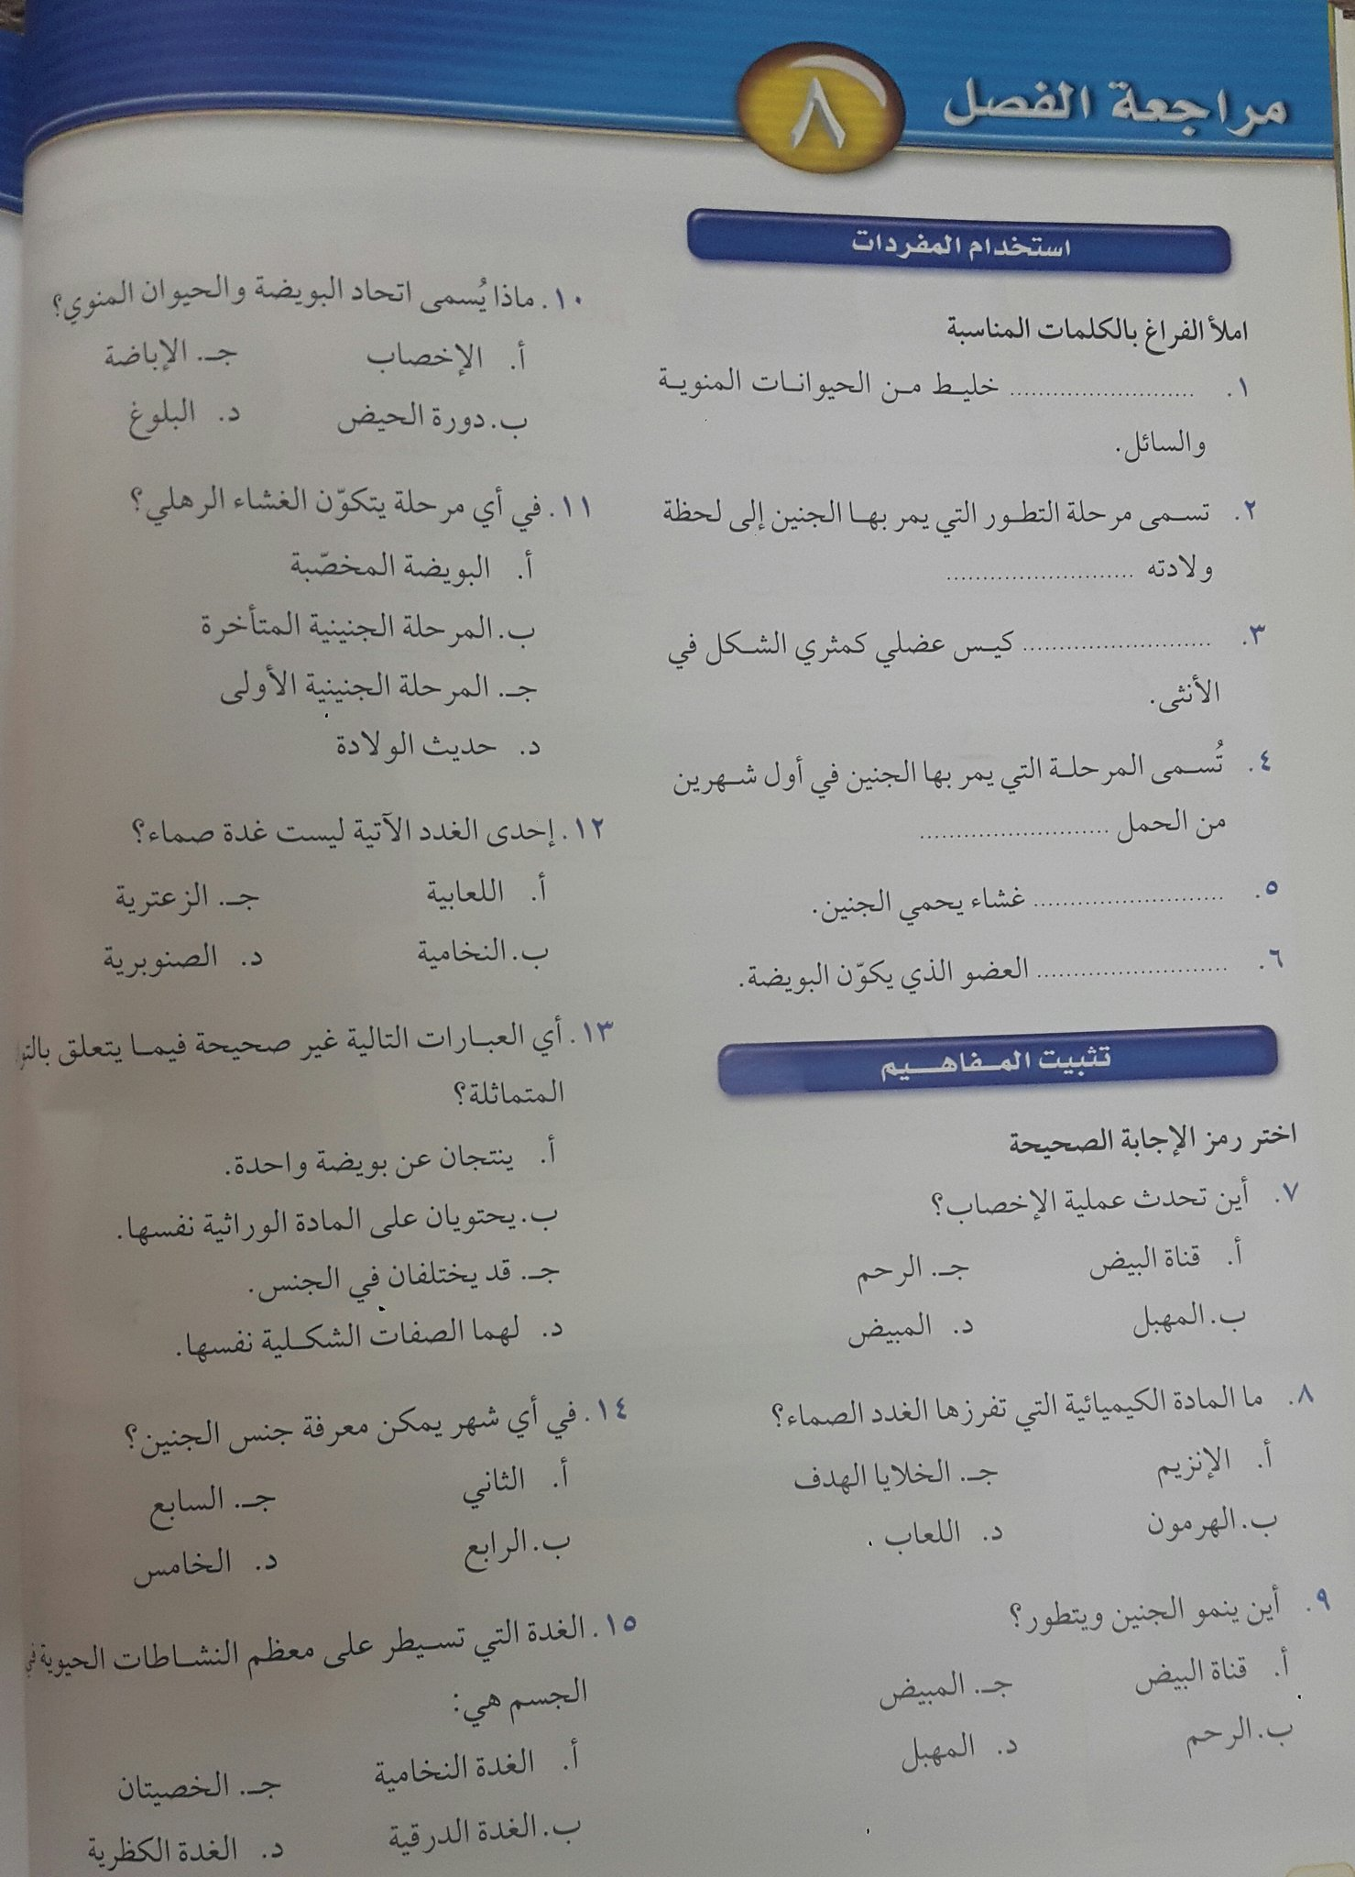
مراجعة الفصل الثامن
1- السائل المنوي
2- االحمل
3- الرحم
4- جنين مبكر النمو
5- الرهلي
6- المبيض
7- أ- قناة البيض
8- ب- الهرمون
9- ب - الرحم
10- أ- الاخصاب
11- ج – المرحلة الجنينية الاولى
12- أ - اللعابية
13- ج – قد يختلفان في الجنس
14- ب - الرابع
15- أ – الغدة النخامية

Slide 139
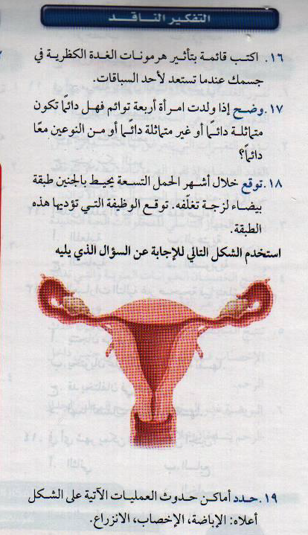
تابع مراجعة الفصل الثامن
16- تسبب هرمونات الغدة الكظرية تسارع ضربات القلب فيزيد تدفق الدم الى أعضاء الجسم الرئيسية فتزداد قوتها
17- كلاهما ينقسم الزيجوت الى أربعة أجزاء مما ينتج عنه التوائم المتماثلة .اربعة حيوانات منوية تلقح اربع بويضات مختلفة تنتج توائم غير متماثلة .
18- تساعد هذه الطبقة على عملية انزلاق الجنين عبر قناة الولادة في أثناء عملية الولادة.
19- الاباضة : المبيض ، الإخصاب : قناة البيض ، الانزراع : الرحم .

Slide 140
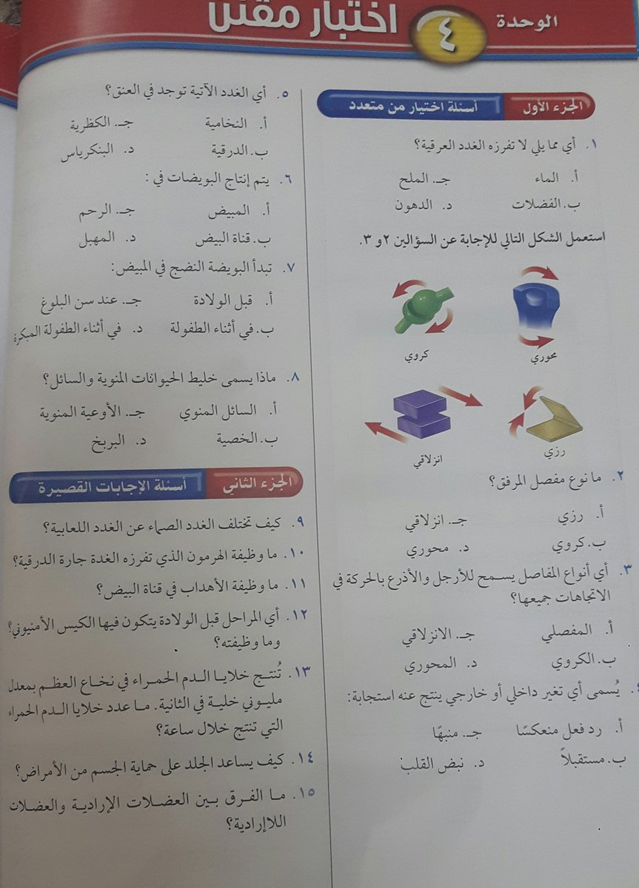
تابع مراجعة الفصل الثامن
16- تسبب هرمونات الغدة الكظرية تسارع ضربات القلب فيزيد تدفق الدم الى أعضاء الجسم الرئيسية فتزداد قوتها
17- كلاهما ينقسم الزيجوت الى أربعة أجزاء مما ينتج عنه التوائم المتماثلة .اربعة حيوانات منوية تلقح اربع بويضات مختلفة تنتج توائم غير متماثلة .
18- تساعد هذه الطبقة على عملية انزلاق الجنين عبر قناة الولادة في أثناء عملية الولادة.
19- الاباضة : المبيض ، الإخصاب : قناة البيض ، الانزراع : الرحم .

Slide 141
عزيزي الطالب /
هذا العمل كلفني الكثير من الوقت والجهد وكل ما أتمناه
أن أرى ثماره في نجاحك بتفوق.
اسأل الله أن يكون هذا العمل خالصا لوجهه الكريم.
معد ومنفذ هذا العمل :
أ. صابر دخيل الله علي السيالي
معلم مادة العلوم بمتوسطة أبي دجانة بمكة المكرمة
حساب خاص للمادة :
sabir_511 @

